Slide 1
Generalversammlung 2015
Piratenpartei Sektion Wallis

Slide 2
Traktanden
Beginn und Begrüssung
Bestimmung der Versammlungsorgane
Genehmigung des Protokolls der letzten GV
Jahresbericht/Rückblick der Co-Präsidenten
Entlastung des Schatzmeisters und des Vorstandes
Wahl des Komitees
Präsentation Kandidaten für Nationalratswahl
Wahlprogramm 2015
Verschiedenes/Varia
Barbeque und Apéro

Slide 3
Ahoi!

Slide 4
Jahresbericht 2014/2015
MAI JUN JUL AUG SEP OKT NOV DEZ | JAN FEB MAR APR MAI

Slide 5
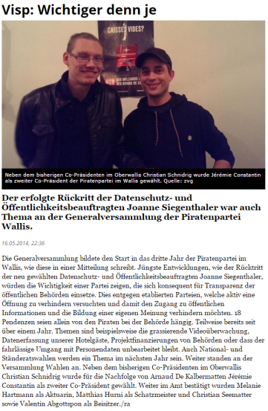
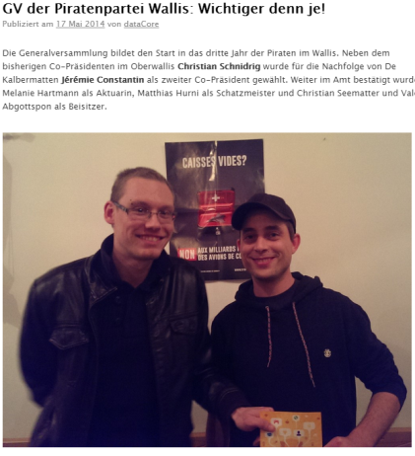
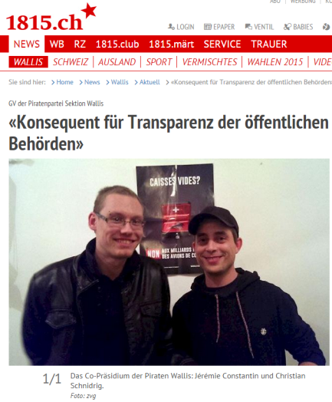
GV 2014
MAI JUN JUL AUG SEP OKT NOV DEZ | JAN FEB MAR APR MAI
2014

Slide 6
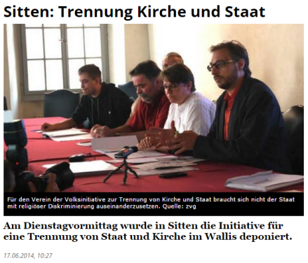
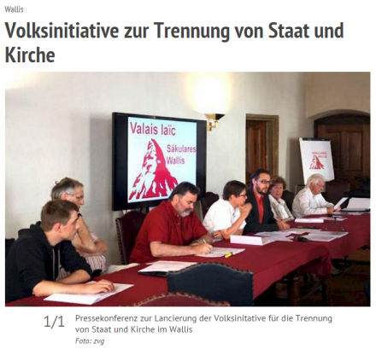
Beitritt Initiative Trennung Kirche/Staat
MAI JUN JUL AUG SEP OKT NOV DEZ | JAN FEB MAR APR MAI
2014

Slide 7
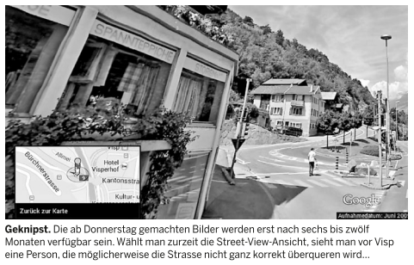
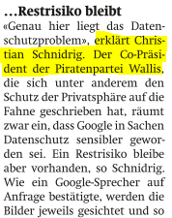
Google Streetview
MAI JUN JUL AUG SEP OKT NOV DEZ | JAN FEB MAR APR MAI
2014

Slide 8
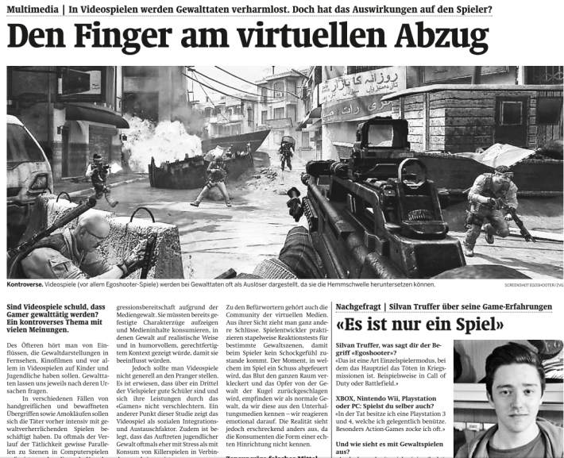
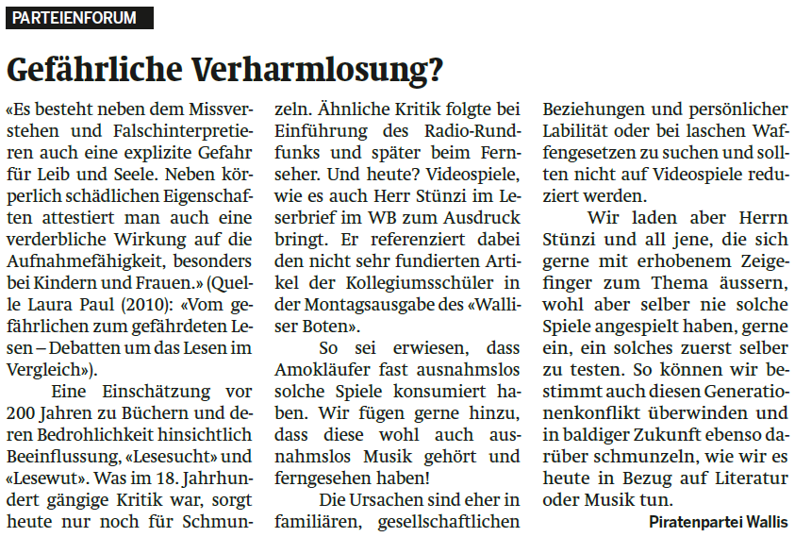
«Killerspiele»
MAI JUN JUL AUG SEP OKT NOV DEZ | JAN FEB MAR APR MAI
2014

Slide 9
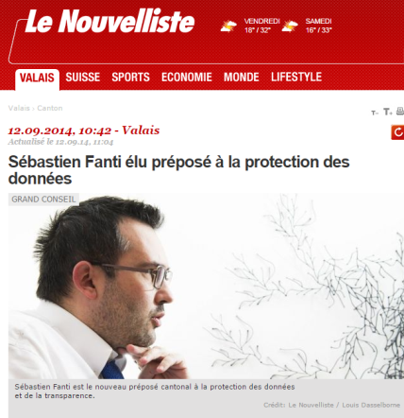
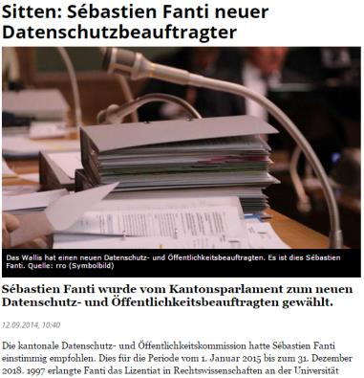
Neuer Datenschutz und GIDA Beauftragter
MAI JUN JUL AUG SEP OKT NOV DEZ | JAN FEB MAR APR MAI
2014

Slide 10
Wer BÜPF’T mich den da?
MAI JUN JUL AUG SEP OKT NOV DEZ | JAN FEB MAR APR MAI
2014

Slide 11
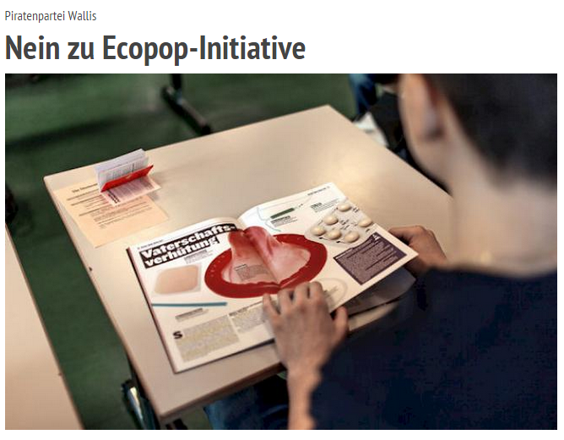
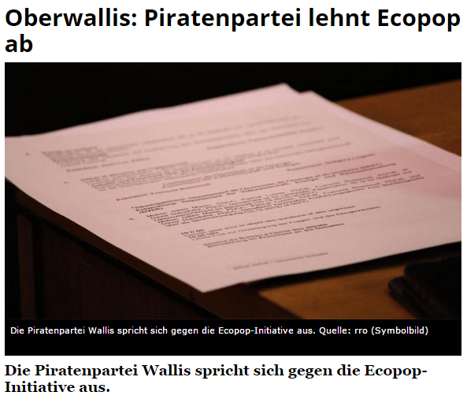
Abstimmung
MAI JUN JUL AUG SEP OKT NOV DEZ | JAN FEB MAR APR MAI
2014

Slide 12
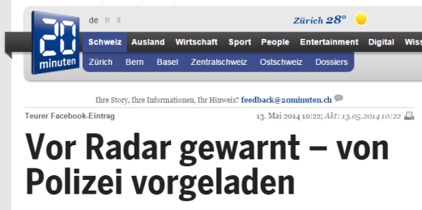
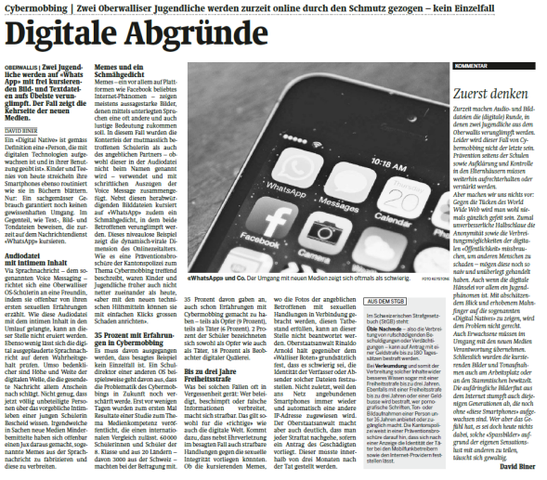
MAI JUN JUL AUG SEP OKT NOV DEZ | JAN FEB MAR APR MAI
2014

Slide 13
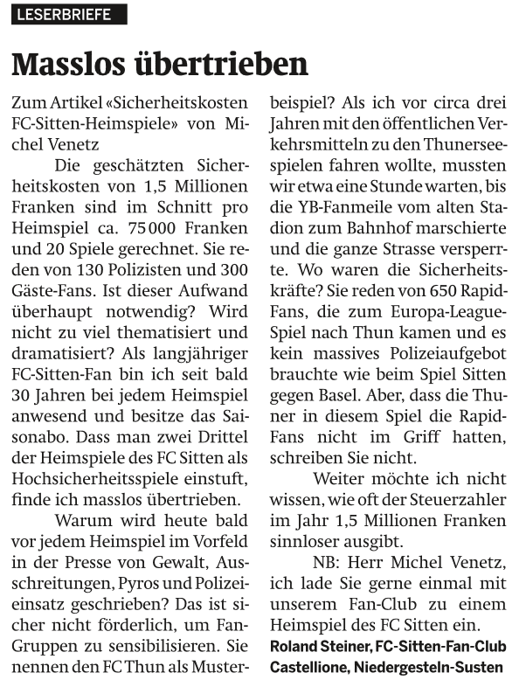
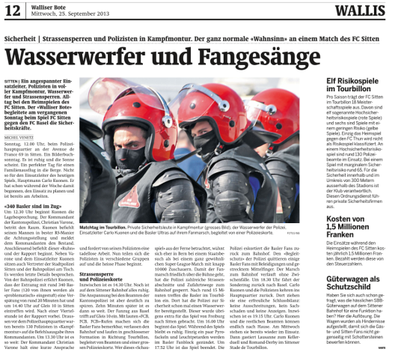
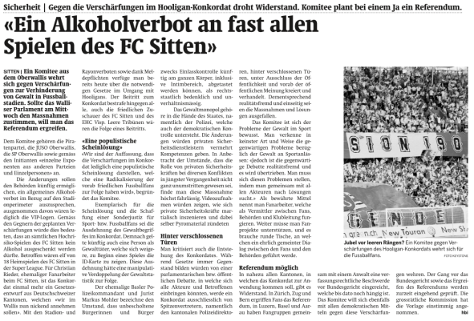
Hooligankonkordat
MAI JUN JUL AUG SEP OKT NOV DEZ | JAN FEB MAR APR MAI
2015

Slide 14
Berufsbildungskommission
MAI JUN JUL AUG SEP OKT NOV DEZ | JAN FEB MAR APR MAI
2015

Slide 15
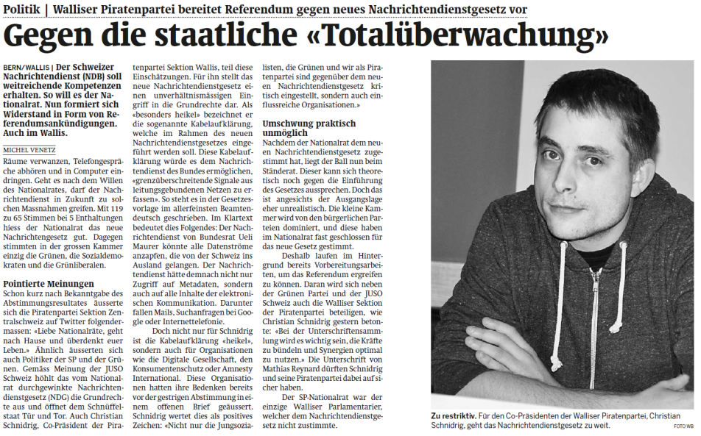
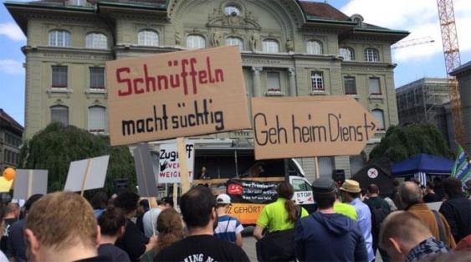
MAI JUN JUL AUG SEP OKT NOV DEZ | JAN FEB MAR APR MAI
2015

Slide 16
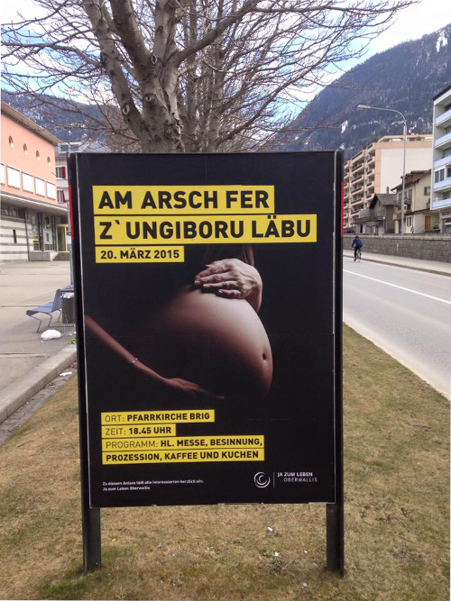
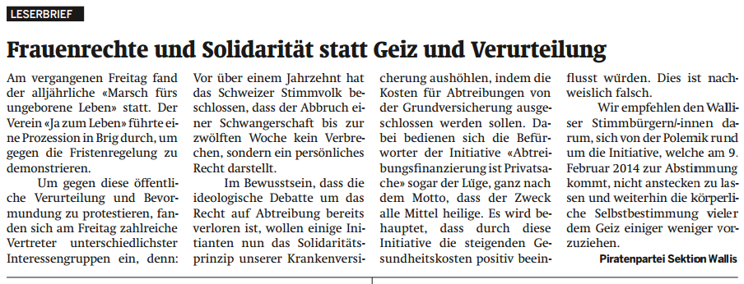
MAI JUN JUL AUG SEP OKT NOV DEZ | JAN FEB MAR APR MAI
2015

Slide 17
Medienkompetenz an Schulen
MAI JUN JUL AUG SEP OKT NOV DEZ | JAN FEB MAR APR MAI
2015

Slide 18
MAI JUN JUL AUG SEP OKT NOV DEZ | JAN FEB MAR APR MAI
2015

Slide 19
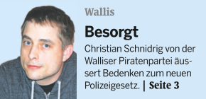
Totalrevision: Polizeireglement
MAI JUN JUL AUG SEP OKT NOV DEZ | JAN FEB MAR APR MAI
2015

Slide 20
Die Zukunft?
FUTURE
2015
Datenschutz und Öffentlichkeitsprinzip
«Jede Stimme zählt»
Medienkompetenz / Berufsbildungskommission
R21 Revision / Verfassungsrevision
BÜPF NDG Referendum

